Slide 1

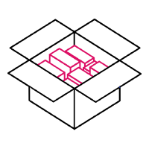

Restful API mit Flask in Python
Workshop im Modul Web Technologien
Javad Alamdar

Slide 2
Agenda
Einführung
REST
Methoden
Design und Architektur
Aufbauen RESTful API
Python
Hintergrund
Use Cases
Framework in Python
Flask
Django
Fazit
Javad Alamdar - SS 2021
Web Technologien - Medieninformatik(Ma.)

Slide 3
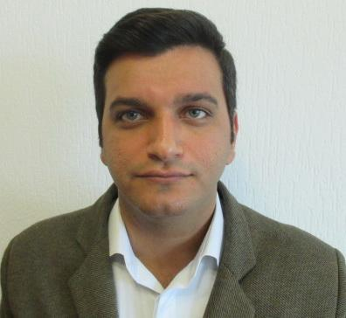
\ Wer bin Ich ?
Javad Alamdar
Master of Science Medieninformatik – Weaving the Web
Linkedin
Github
Twitter
Javad Alamdar - SS 2021
Web Technologien - Medieninformatik(Ma.)

Slide 4
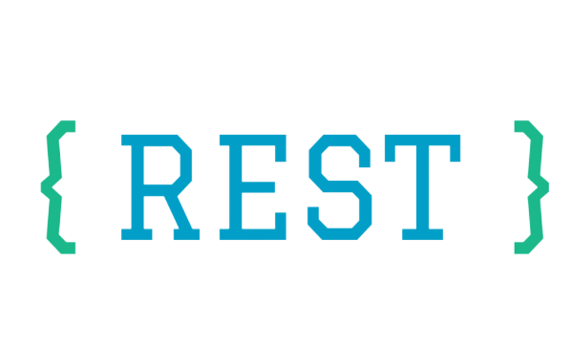
\ Definieren
Was ist REST ?
Javad Alamdar - SS 2021
Web Technologien - Medieninformatik(Ma.)

Slide 5
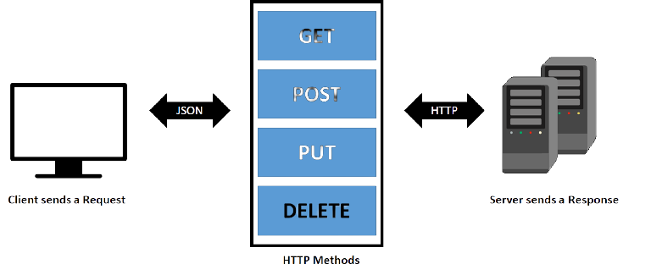
\ Die Methoden
Das Interface von REST ist generisch. Es müssen keine Protokoll Konventionen bekannt sein, damit Client und Server sich verständigen können. Die folgende Bild beschreibt die Bedeutung der HTTP Methoden, wie sie von REST verwendet werden.
Javad Alamdar - SS 2021
Web Technologien - Medieninformatik(Ma.)

Slide 6
\ Design und Architektur
Dr. Roy Fielding beschreibt die folgenden sechs Einschränkungen, die den REST-Architekturstil definieren und damit helfen, RESTful Web Services zu beschreiben.
Client-server
Uniforme Interface
Stateless interactions
Cacheable
Layered system
Code on demand
Javad Alamdar - SS 2021
Web Technologien - Medieninformatik(Ma.)

Slide 7
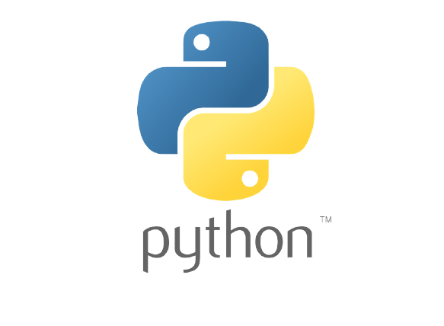
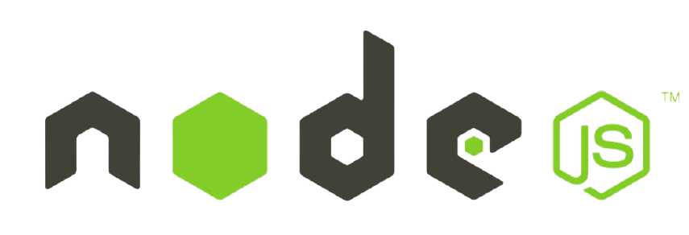
\ Erstellung einer RESTful-APIs
RESTful APIs können mit Programmiersprachen wie JavaScript [Node JS] oder Python erstellt werden.
Javad Alamdar - SS 2021
Web Technologien - Medieninformatik(Ma.)

Slide 8
\ Definieren
Was ist Python ?
Javad Alamdar - SS 2021
Web Technologien - Medieninformatik(Ma.)

Slide 9
\ Hintergrund zu Python
Erscheinungsjahr: 20. Februar 1991
Entwickler: Python Software Foundation, Guido van Rossum
Aktuelle Version: 3.10.03 (17. Juni 2021)
Paradigmen: Multiparadigmatisch
Lizenz: Python Software Foundation License
Javad Alamdar - SS 2021
Web Technologien - Medieninformatik(Ma.)

Slide 10
\ Use Cases
Im Folgenden erfahren Sie mehr über die wichtigsten Anwendungen von Python in der realen Welt
Entwicklung von Webanwendungen
Daten Wissenschaft
Künstliche Intelligenz
Game Entwicklung
Internet of Things
Desktop GUI
Bilderkennung und Textverarbeitung
Bildungsprogramme
Javad Alamdar - SS 2021
Web Technologien - Medieninformatik(Ma.)

Slide 11
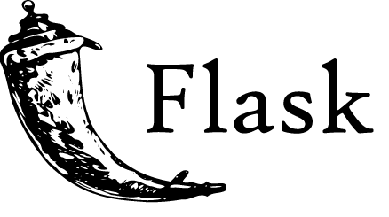
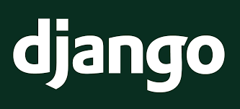
\ Python Framewrok
Python ist für sich genommen eine stabile Programmiersprache. In Kombination mit einem dynamischen Framework wird sie zweifellos zu einer der besten für die Webentwicklung.
Javad Alamdar - SS 2021
Web Technologien - Medieninformatik(Ma.)

Slide 12
\ Flask
\ Definieren - Vor und Nachteile
Ein leichtgewichtiges Webanwendungs Framework
Keine erweiterten Bibliotheken oder Module,
Mit der Fähigkeit, sehr schnell zu skalieren
Flask bietet mehr Dynamik in der Entwicklung als Django
Flask-RESTful ist eine Erweiterung für Flask
Höhere Leistung
Vereinfachung
Dokumentation
Unabhängiges Framework
Sehr flexibel und einfach
Testen
Javad Alamdar - SS 2021
Web Technologien - Medieninformatik(Ma.)

Slide 13
\ Django
\ Definieren - Vor und Nachteile
Django ist ein Model View Template Framework
Folgt dem Over Configuration und DRY Muster
Sicherheit ist in Django essential
Bietet viel mehr Flexibilität und konzentriert
Batteries included
Scalability
Admin interface
Flexible framework
Schnellere Entwicklung
Keine Konventionen
Nicht für kleinere Projekte geeignet
Admin interface
Steile Lernkurve
Problem der Mehrfachanforderung
Javad Alamdar - SS 2021
Web Technologien - Medieninfomatik(Ma.)

Slide 14
Zusammenfassung
Javad Alamdar - SS 2021
Web Technologien - Medieninformatik(Ma.)

Slide 15
Vielen Dank für Ihre Aufmerksamkeit
Javad Alamdar - SS 2021
Web Technologien - Medieninformatik(Ma.)

